Slide 1
강화학습 실습
토폴로지3 Qlearning&DQN 구현
김은아
노희재
이환수

Slide 2
진행 방법 및 팀원 역할
회의와 노션을 통해 정보공유를 하면서, 더 좋은 정보를 기본 틀로 잡고 구현했습니다.
김은아 - Q-learning과 DQN 알고리즘 발견, PPT 제작, Q-learning의 Q-Table DataFrame화, DQN 하이퍼 파라미터 및 epsilon decay 구현
노희재 - Q-learning과 DQN 알고리즘 발견
이환수 - 토폴로지 3 환경 구현, Q-learning 알고리즘 환경에 맞춰 수정, DQN 레이어 추가

Slide 3
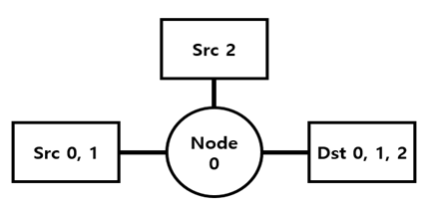
목표 : 최대 단대단 지연 시간 최소화
구현 토폴로지3 : inputport2개(queue2개), outputport1개
구현한 강화학습 : Qlearning & DQN

Slide 4
Contents
1. Q_learning 구현
2. DQN 구현

Slide 5
Q_learning 구현

Slide 6
1. Q_learning 구현 코드
1) Class 구성
(1) Queue : Queue구현
(2) Node : node구현 -> packet수신, 송신
(3) Topology3_RL : 환경구현
(4) QAgent : 에이전트 구현
(5) Main : 학습

Slide 7
1. Q_learning 구현 코드
2) 피드백 반영, 수정
고정된 패킷 시나리오 사용
지연시간 정수로 변경, step마다 증가하도록 변경
종료조건 수정
Q-table dataframe으로 변경
(5) 일정 step이상 지나면 에피소드가 끝나도록 변경

Slide 8
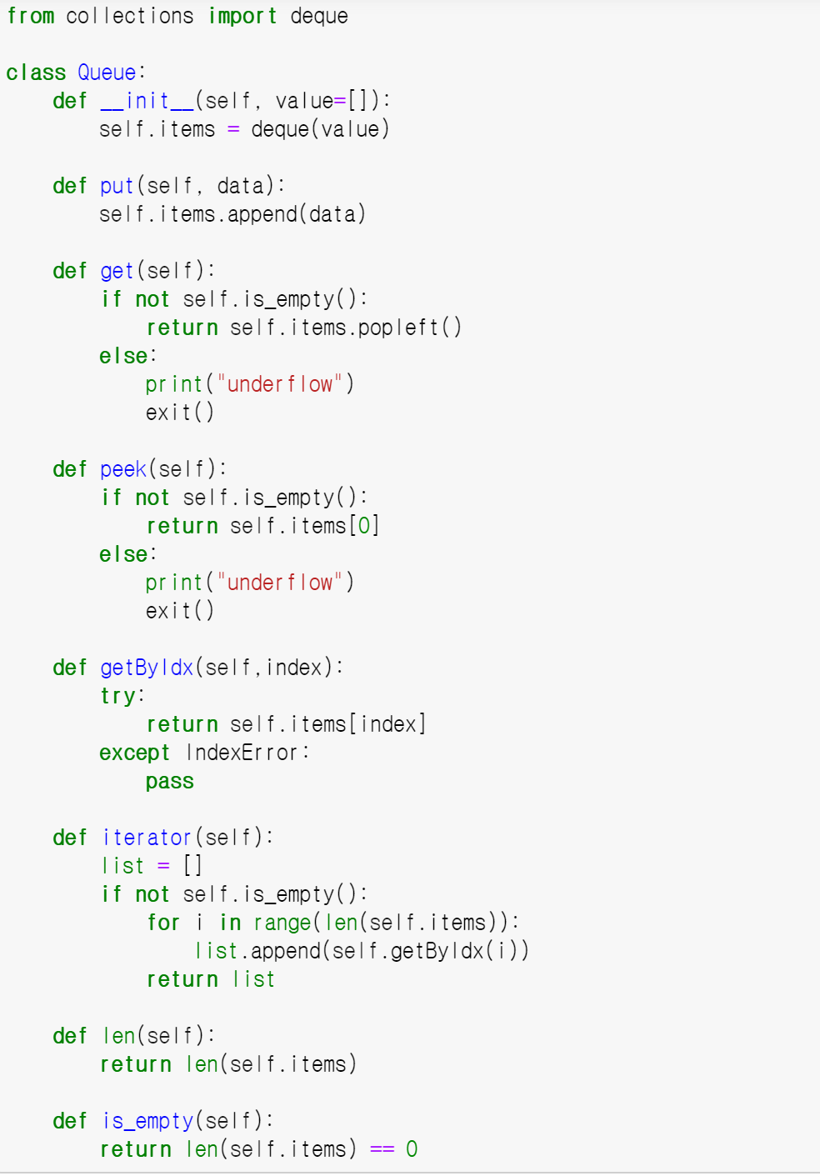
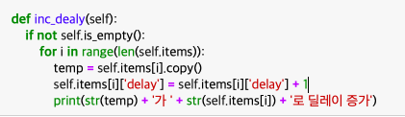
1. Q_learning 구현 코드
3) 코드
(1) Queue
Step마다 delay 증가하게 하는 함수 추가했다.

Slide 9
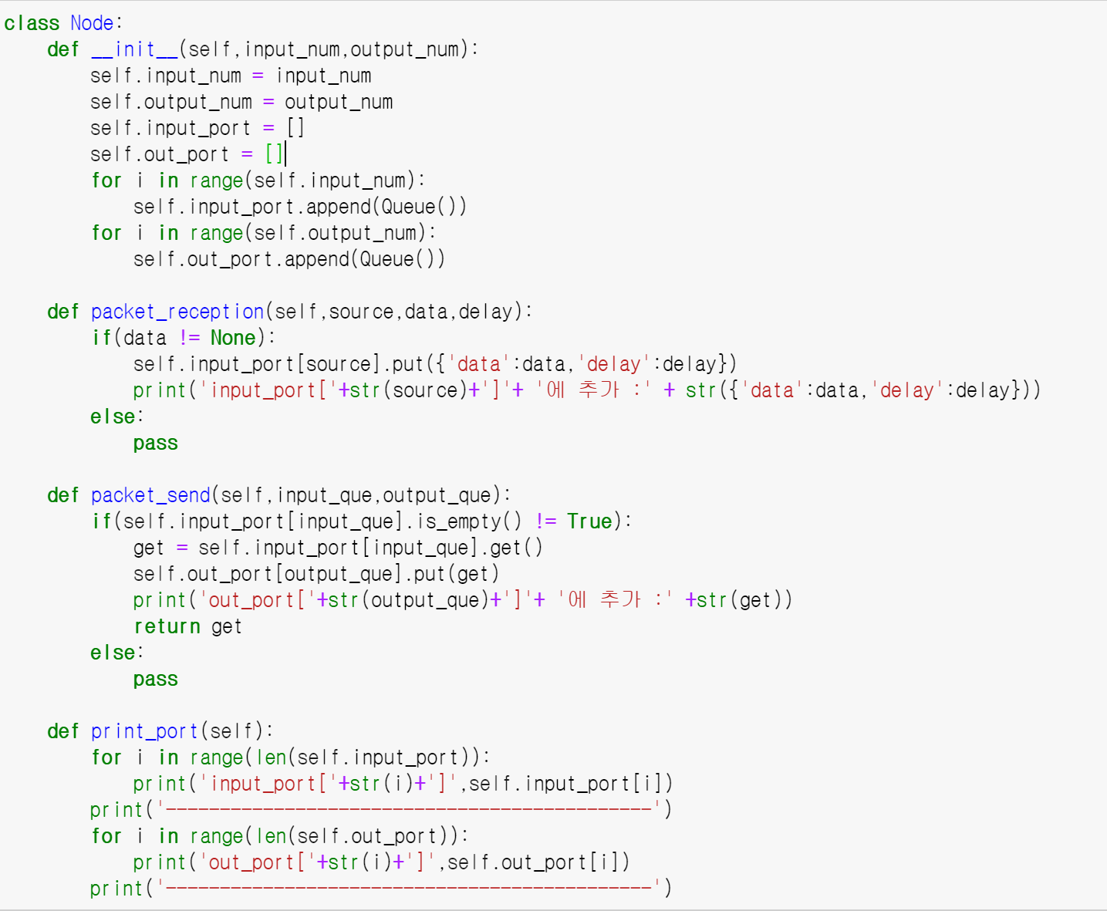
1. Q_learning 구현 코드
3) 코드
(2) Node
Input port
Output port
Inputport, outputport 리스트로 구현하고,
inputnum, outputnum만큼 안에 queue생성했다
Queue
Queue
Packet 수신- input port에 source 추가
Data : data
Delay : dalay(지연된 시간)
Source
Input port
Output port
Queue
Queue
출력

Slide 10
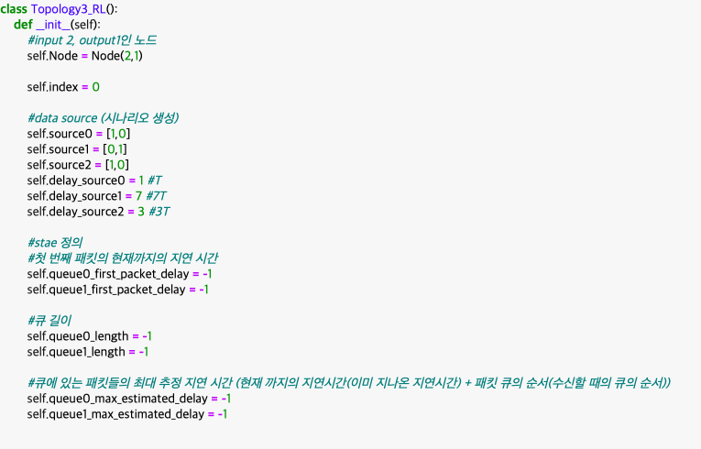
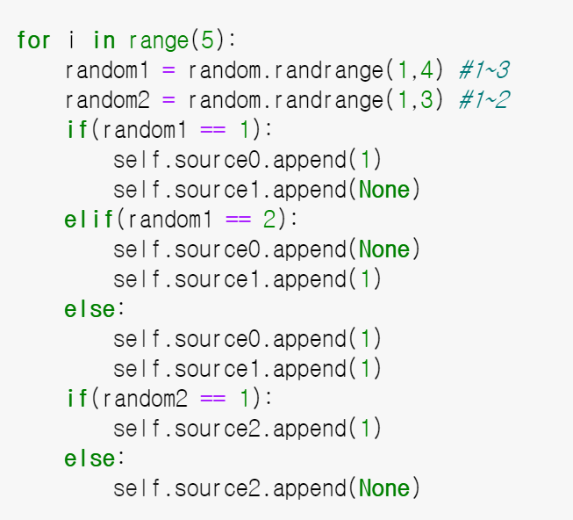
1. Q_learning 구현 코드
3) 코드
(3) Topology3_RL(환경)_1
토폴로지3환경 구현 -> input queue 2개(0,1), output queue 1개(0)
Index : 시나리오 데이터 리스트에서 수신하는 index
고정된 패킷시나리오를 사용하고, delay 정수로 수정했다.
*첫 번째 패킷의 남은 홉수는 포톨로지3의 특성(노드1개)상 state구성 요소에서 제외하였다.
*초기화값은 시간은 -1, 길이는 0 으로 설정했다.
State
첫 번째 패킷의 현재까지의 지연 시간
큐 길이
큐에 있는 패킷들의 최대 추정 지연 시간(최대 단대단시간과 가장 유사한 값)

Slide 11
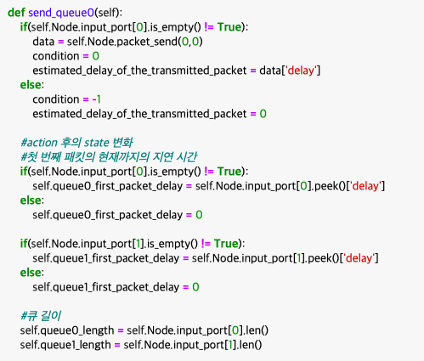
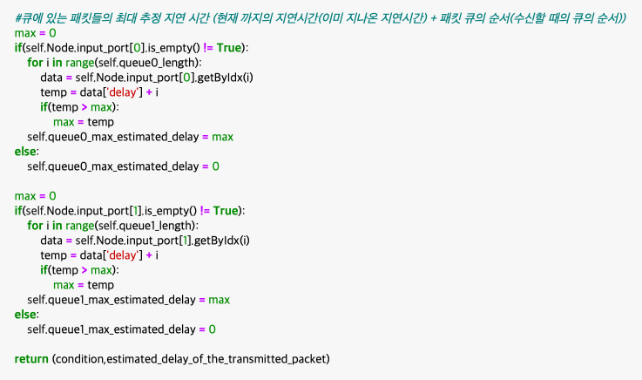
Send_queue0() : Queue0 -> output으로 송신하고 state변화
1. Q_learning 구현 코드
*Condition : 액션 선택했을때 해당 인풋포트의 큐가 비어있을경우에 -1로 설정 (연결이 안된상태를 나타냄)
estimated_delay_of_the_transmitted_packet : 현재 전송한 패킷의 추정지연시간
3) 코드
(3) Topology3_RL(환경)_2
Queue0에 있는 패킷들의 최대 추정 지연시간
Queue1에 있는 패킷들의 최대 추정 지연시간

Slide 12
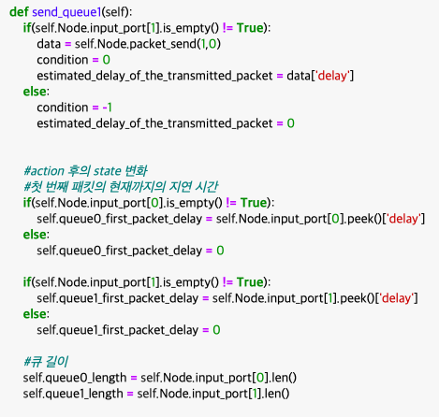
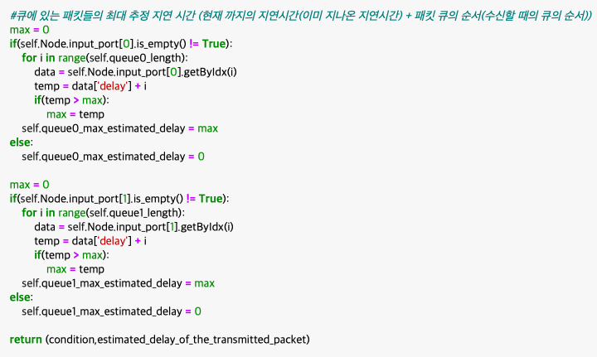
Send_queue1() : Queue1 -> output으로 송신하고 state변화
1. Q_learning 구현 코드
Queue1도 Queue0과 동일하게 함수 생성
3) 코드
(3) Topology3_RL(환경)_3

Slide 13
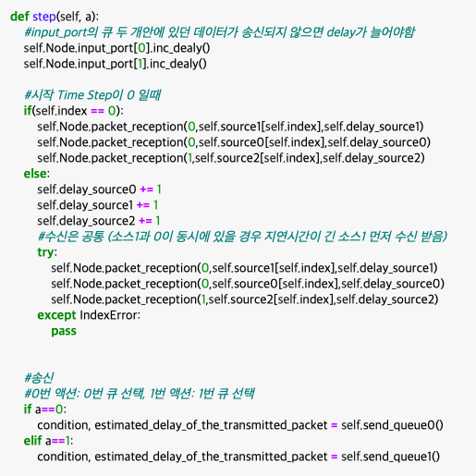
1. Q_learning 구현 코드
3) 코드
(3) Topology3_RL(환경)_4
액션에 따라
송신할 queue를 선택한다.

Slide 14
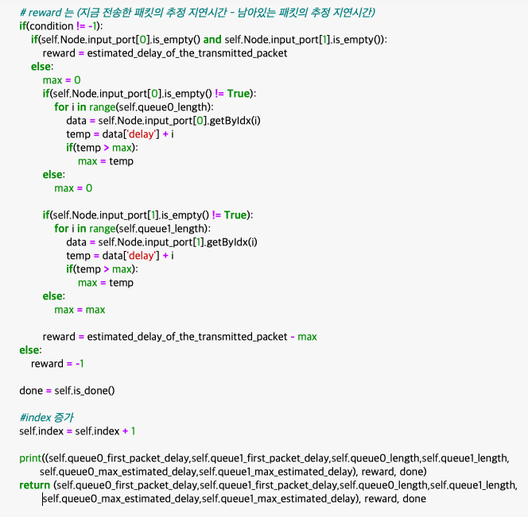
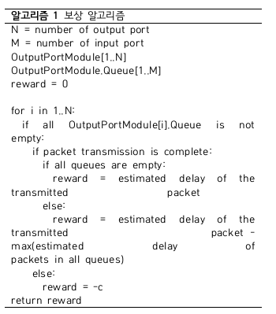
1. Q_learning 구현 코드
3) 코드
(3) Topology3_RL(환경)_5
Reward 계산 : 논문 기반한 코드로 변경했다.
*출처) 권주혁,류지혜, 정진우,”네트워크 최대 단대단 지연 시간의 최소화를 위한 강화학습 기반 스케줄러”, 270p

Slide 15
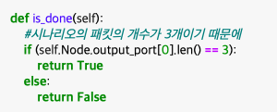
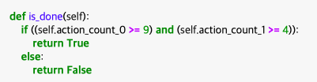
1. Q_learning 구현 코드
3) 코드
(3) Topology3_RL(환경)_6
종료조건 : action 횟수
종료조건 : 패킷 개수

Slide 16
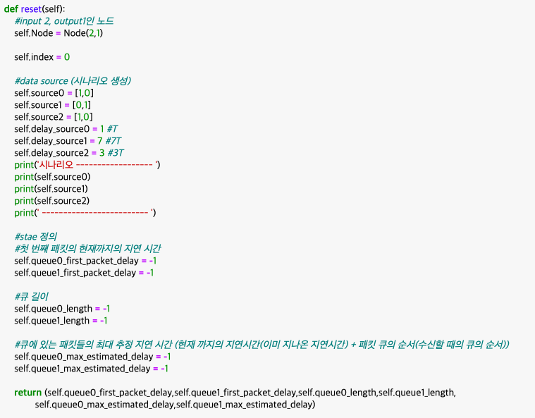
1. Q_learning 구현 코드
3) 코드
(3) Topology3_RL(환경)_7
처음 설정해주었던 값과 같이 초기화 해주는 역할을 한다.

Slide 17
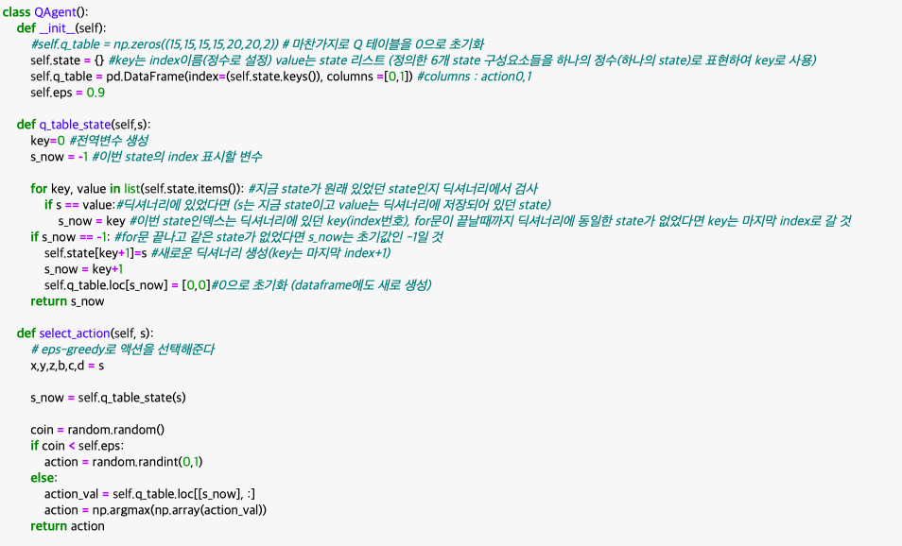
1. Q_learning 구현 코드
3) 코드
(4) agent_1
Q-table을 dataframe으로 변경하였다.
->state를 key값으로 사용하기 위해 state저장용 딕셔너리 생성했다.
->딕셔너리 내에 state가 있는지 확인하고 없을 경우 새로운 state 생성했다.

Slide 18
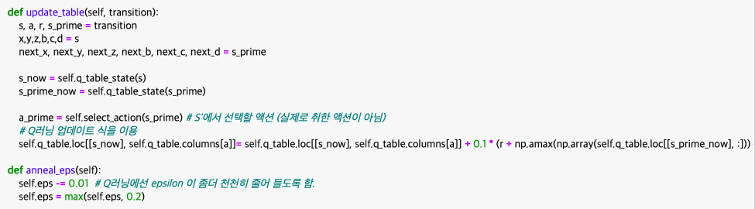
1. Q_learning 구현 코드
3) 코드
(4) agent_2

Slide 19
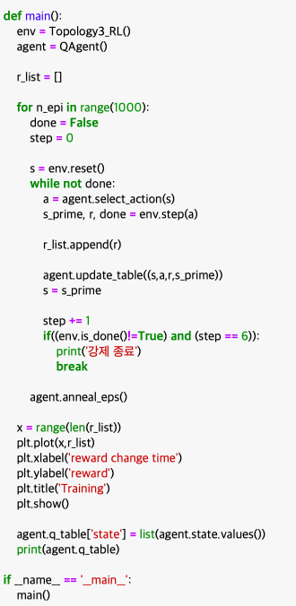
1. Q_learning 구현 코드
3) 코드
(5) main

Slide 20
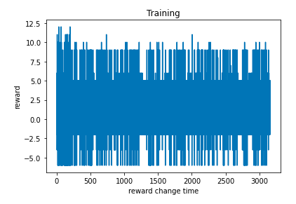
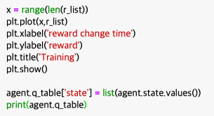
2. Q_learning 구현 결과

Slide 21

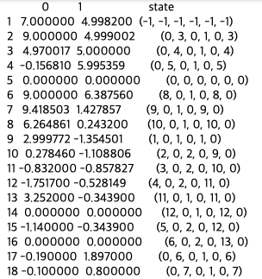
2. Q_learning 구현 결과
시작 state인 (-1,-1,-1,-1,-1,-1) : 0번 액션이 더 value가 높다
-> delay 1인 패킷을 고르는 게 된다
시작 state -> 0번 액션을 취한 state (0,3,0,1,0,3) : 에서는 0번 액션이 더 value가 높다 -> delay 8인 패킷을 고르게 된다
시작 -> 0 -> 0 의 state (0,4,0,1,0,4) : 1번 액션이 value가 높게 학습이 된다.
-> delay 5 패킷을 고르게 된다
학습이 잘 상태에서 최적의 경로를 사용하면 최대 단대단 지연시간은 8이 나오게 된다.

Slide 22
2. DQN 구현
1) DQN 구현 코드
2) 하이퍼파라미터 시행착오 과정

Slide 23
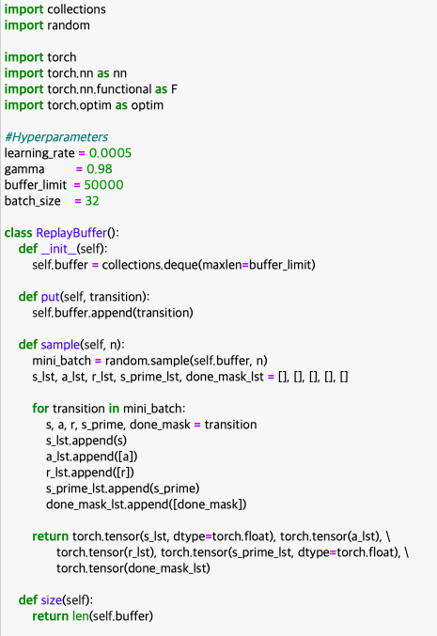
1) DQN 구현 코드
*하이퍼파라미터 초기값을
임의로 설정했다.

Slide 24
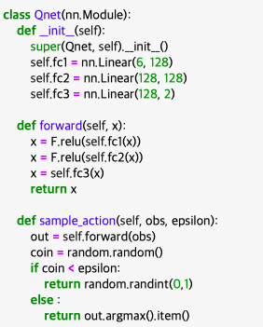
1) DQN 구현 코드

Slide 25
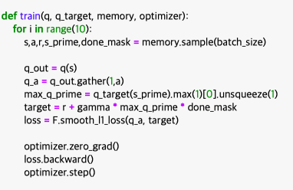
1) DQN 구현 코드

Slide 26
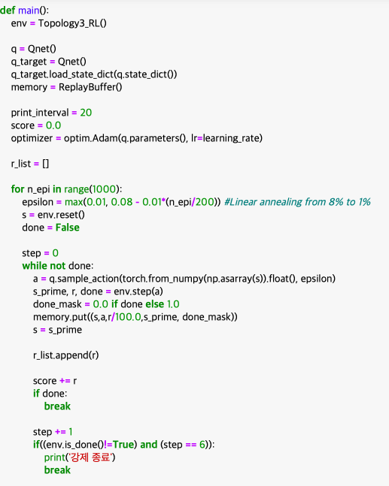
1) DQN 구현 코드

Slide 27
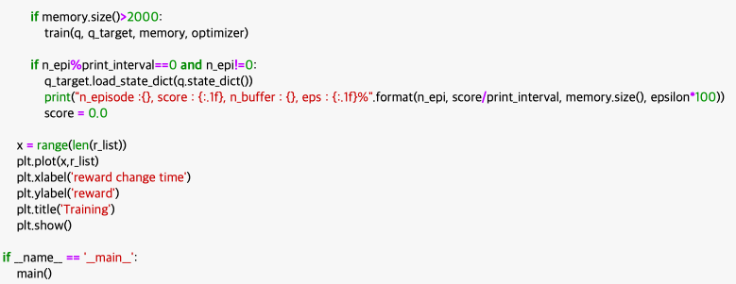
1) DQN 구현 코드

Slide 28
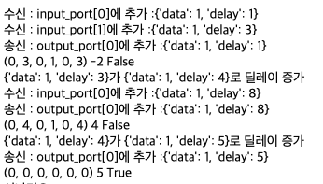
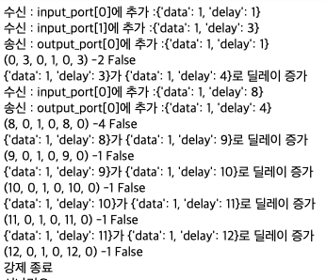
1) DQN 구현 코드
하이퍼파라미터 초기설정 결과1
한 번 8T로 학습한 뒤에 다시 12T로 학습 반복했다.
-> 이 에피소드는 우연으로 추정한다.
최대 단대단지연시간 12T로 학습을 반복했다.

Slide 29
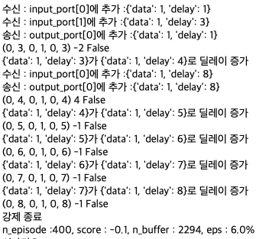
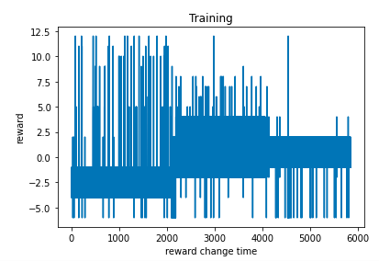
1) DQN 구현 코드
하이퍼파라미터 초기설정 결과2
학습이 진행되다가 최대단대단 지연시간 8T를 반복했다.(바로 송신하지 않고 delay하는 문제를 발견했다.)
마지막에 다시 12로 학습이 끝난다. (학습이 잘 이루어지지 않았다)

Slide 30
2) 하이퍼파라미터 시행착오 과정
처음 설정값 바탕으로 하이퍼파라미터를 바꾸면서 시행착오를 했다.

Slide 31
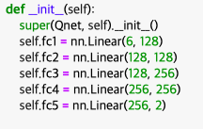
(1) layer와 batch size바꿔보기
-> 두 개의 영향을 알아보기 위해 처음 값에서 layer와 batch size만 변경했다.
(1)더 많은 layer를 생성했다.
(2)Batch size 32 -> 64
예상) 메모리에 있던 샘플 개수(배치사이즈)를 여러개 가져와서 그걸로 학습하므로 점점 커질 수록 메모리를 많이 차지하고 학습률도 올라갈 것이다.

Slide 32
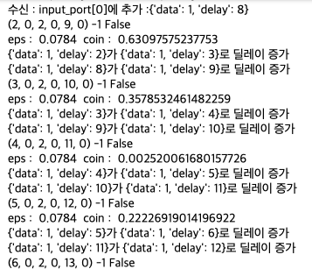
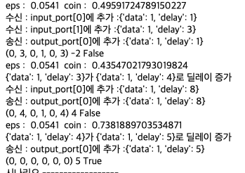
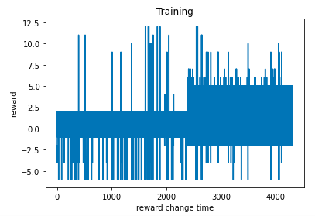
결과)
* Initial epsilon이 작아, 처음에 탐험을 많이 하지 않았다.
* 초반엔 최대단대단 지연시간 12T를 유지하다가 중간에 8T로 학습 후 마지막까지 8T를 유지했다.
다시 돌려도 정답으로 수렴하는 것을 확인했다.
-> 학습이 잘 되었다고 판단했다.

Slide 33
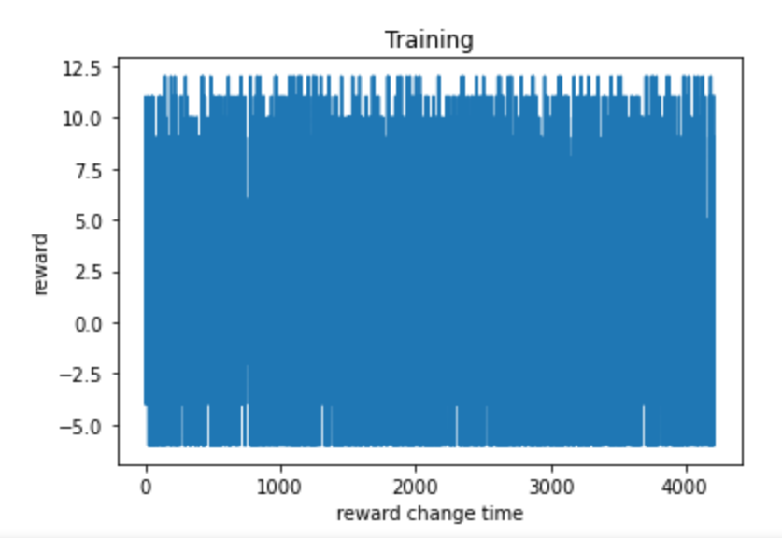
(2) Action을 하나만 취하는 경향이 있다
-> initial epsilon 값 0.08이기 때문으로 추정했다.
처음에 탐험을 많이 해봐야한다고 판단하여 initial epsilon을 논문에서의 초기값인 1로 변경했다.
Initial Epsilon 0.08 -> 1
*번갈아 가면서 Action 수행하는 것을 확인했다. 하지만 끝까지 번갈아가면서 action을 수행하고 수렴하는 패턴을 보이지 않았다.

Slide 34
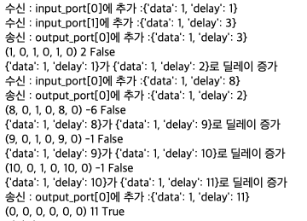
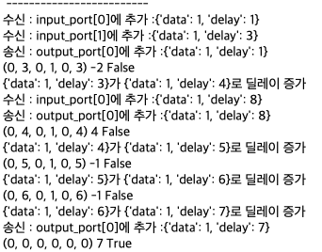
(3) 수렴하는 패턴을 보이지 않는다
-> initial epsilon 값에 비해 epsilon decay값이 작기 때문으로 추정했다.
논문에서의 설정값인 0.997로 변경했다.
Epsilon decay 0.01 -> 0.997
초반)
*초반에 여러가지 action을 수행했다.

Slide 35
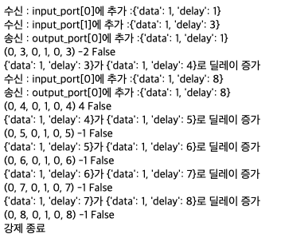
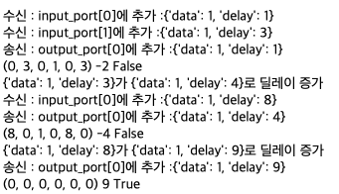
중반)
*중간엔 점점 하나의 패턴으로 수렴하여 학습하는 현상을 보였다.
->비교적 잘 학습하고 있는 것으로 보였다.

Slide 36
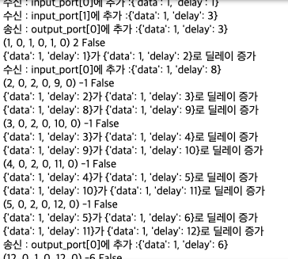
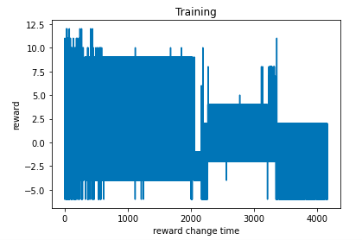
후반)
*후반에 갑자기 최대 단대단 시간 12로 학습이 됐다 -> 학습이 잘 안되었다고 생각하였다.

Slide 37
(4) Layer증가 + batch size증가 + initial epsilon설정 + epsilon decay 설정
Layer:
Batch size: 64
Initial epsilon : 1
Epsilon decay : 0.997

Slide 38
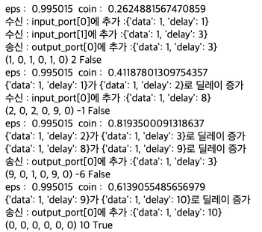
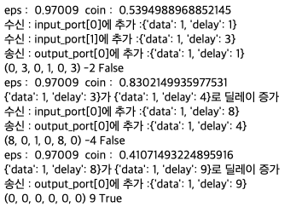
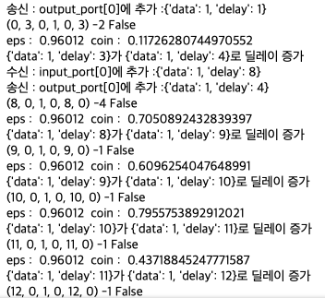
결과)
처음엔 탐험을 많이 하다가 일정 에피소드가 지난 뒤에 정답으로 수렴했다.
초반)
*Initial epsilon값이 커서, 다양한 경우의 수가 발생했다.

Slide 39
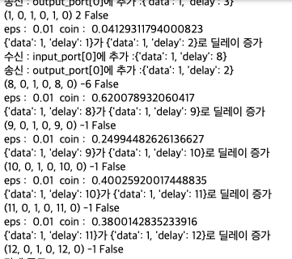
중반)
*송신을 안 해서 최대 단대단 지연 시간이 길어진 현상이 발생했다.
-> 에피소드가 진행되면서 송신을 안하는 경우는 점차 줄어들었다.

Slide 40
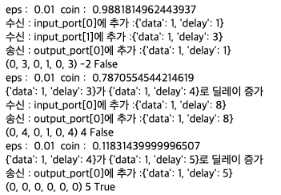
후반)
*정답에 수렴한 것을 확인했다.

Slide 41
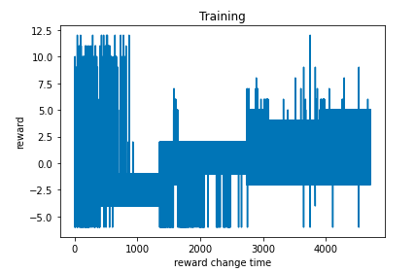
탐험구간
정답수렴구간
* step수 1000이내로 탐험을 마치고 4000이후에 정답에 수렴하는 경향을 보였다.

